Slide 1
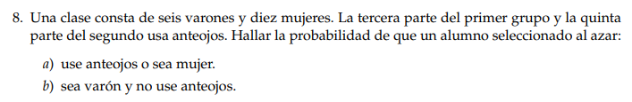
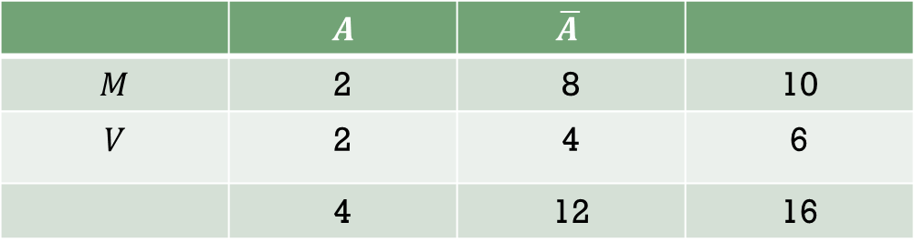
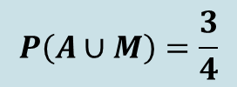

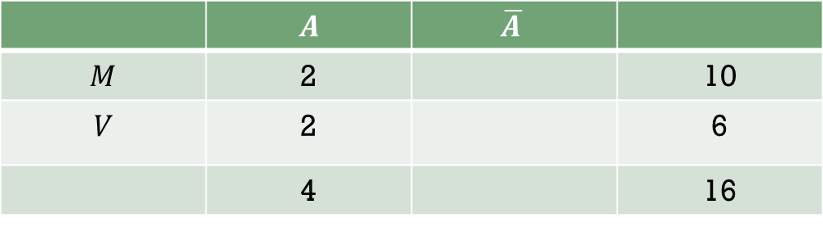

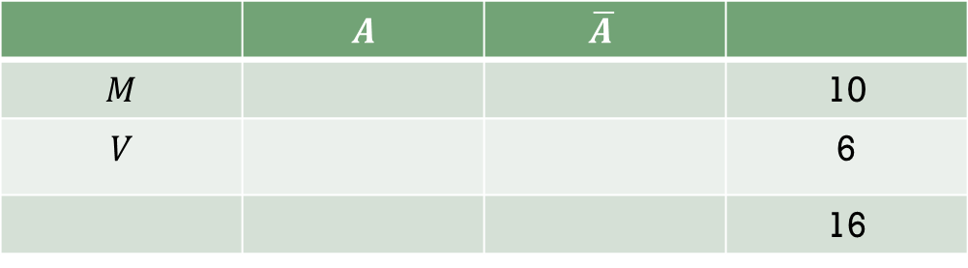





$$M:el estudiante es MUJER$$
$$V:el estudiante es VARÓN$$
$$A:el estudiante usa ANTEOJOS$$
 | $$A$$ | $$\overline{A }$$
$$M$$ |  |  | 10
$$V$$ |  |  | 6
 |  |  | 16
 | $$A$$ | $$\overline{A }$$
$$M$$ | 2 |  | 10
$$V$$ | 2 |  | 6
 | 4 |  | 16
 | $$A$$ | $$\overline{A }$$
$$M$$ | 2 | 8 | 10
$$V$$ | 2 | 4 | 6
 | 4 | 12 | 16
$$=\frac{4}{16}+\frac{10}{16}−\frac{2}{16}$$
$$a)$$
$$P\left(A∪M\right)$$
$$=P\left(A\right)+P\left(M\right)−P\left(A∩M\right)$$
$$P\left(A∪M\right)=\frac{3}{4}$$

Slide 2
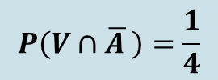



$$M:el estudiante es MUJER$$
$$V:el estudiante es VARÓN$$
$$A:el estudiante usa ANTEOJOS$$
 | $$A$$ | $$\overline{A }$$
$$M$$ |  |  | 10
$$V$$ |  |  | 6
 |  |  | 16
 | $$A$$ | $$\overline{A }$$
$$M$$ | 2 |  | 10
$$V$$ | 2 |  | 6
 | 4 |  | 16
 | $$A$$ | $$\overline{A }$$
$$M$$ | 2 | 8 | 10
$$V$$ | 2 | 4 | 6
 | 4 | 12 | 16
$$=\frac{4}{16}$$
$$b)$$
$$P\left(V∩\overline{A }\right)$$
$$P\left(V∩\overline{A }\right)=\frac{1}{4}$$

